Slide 1
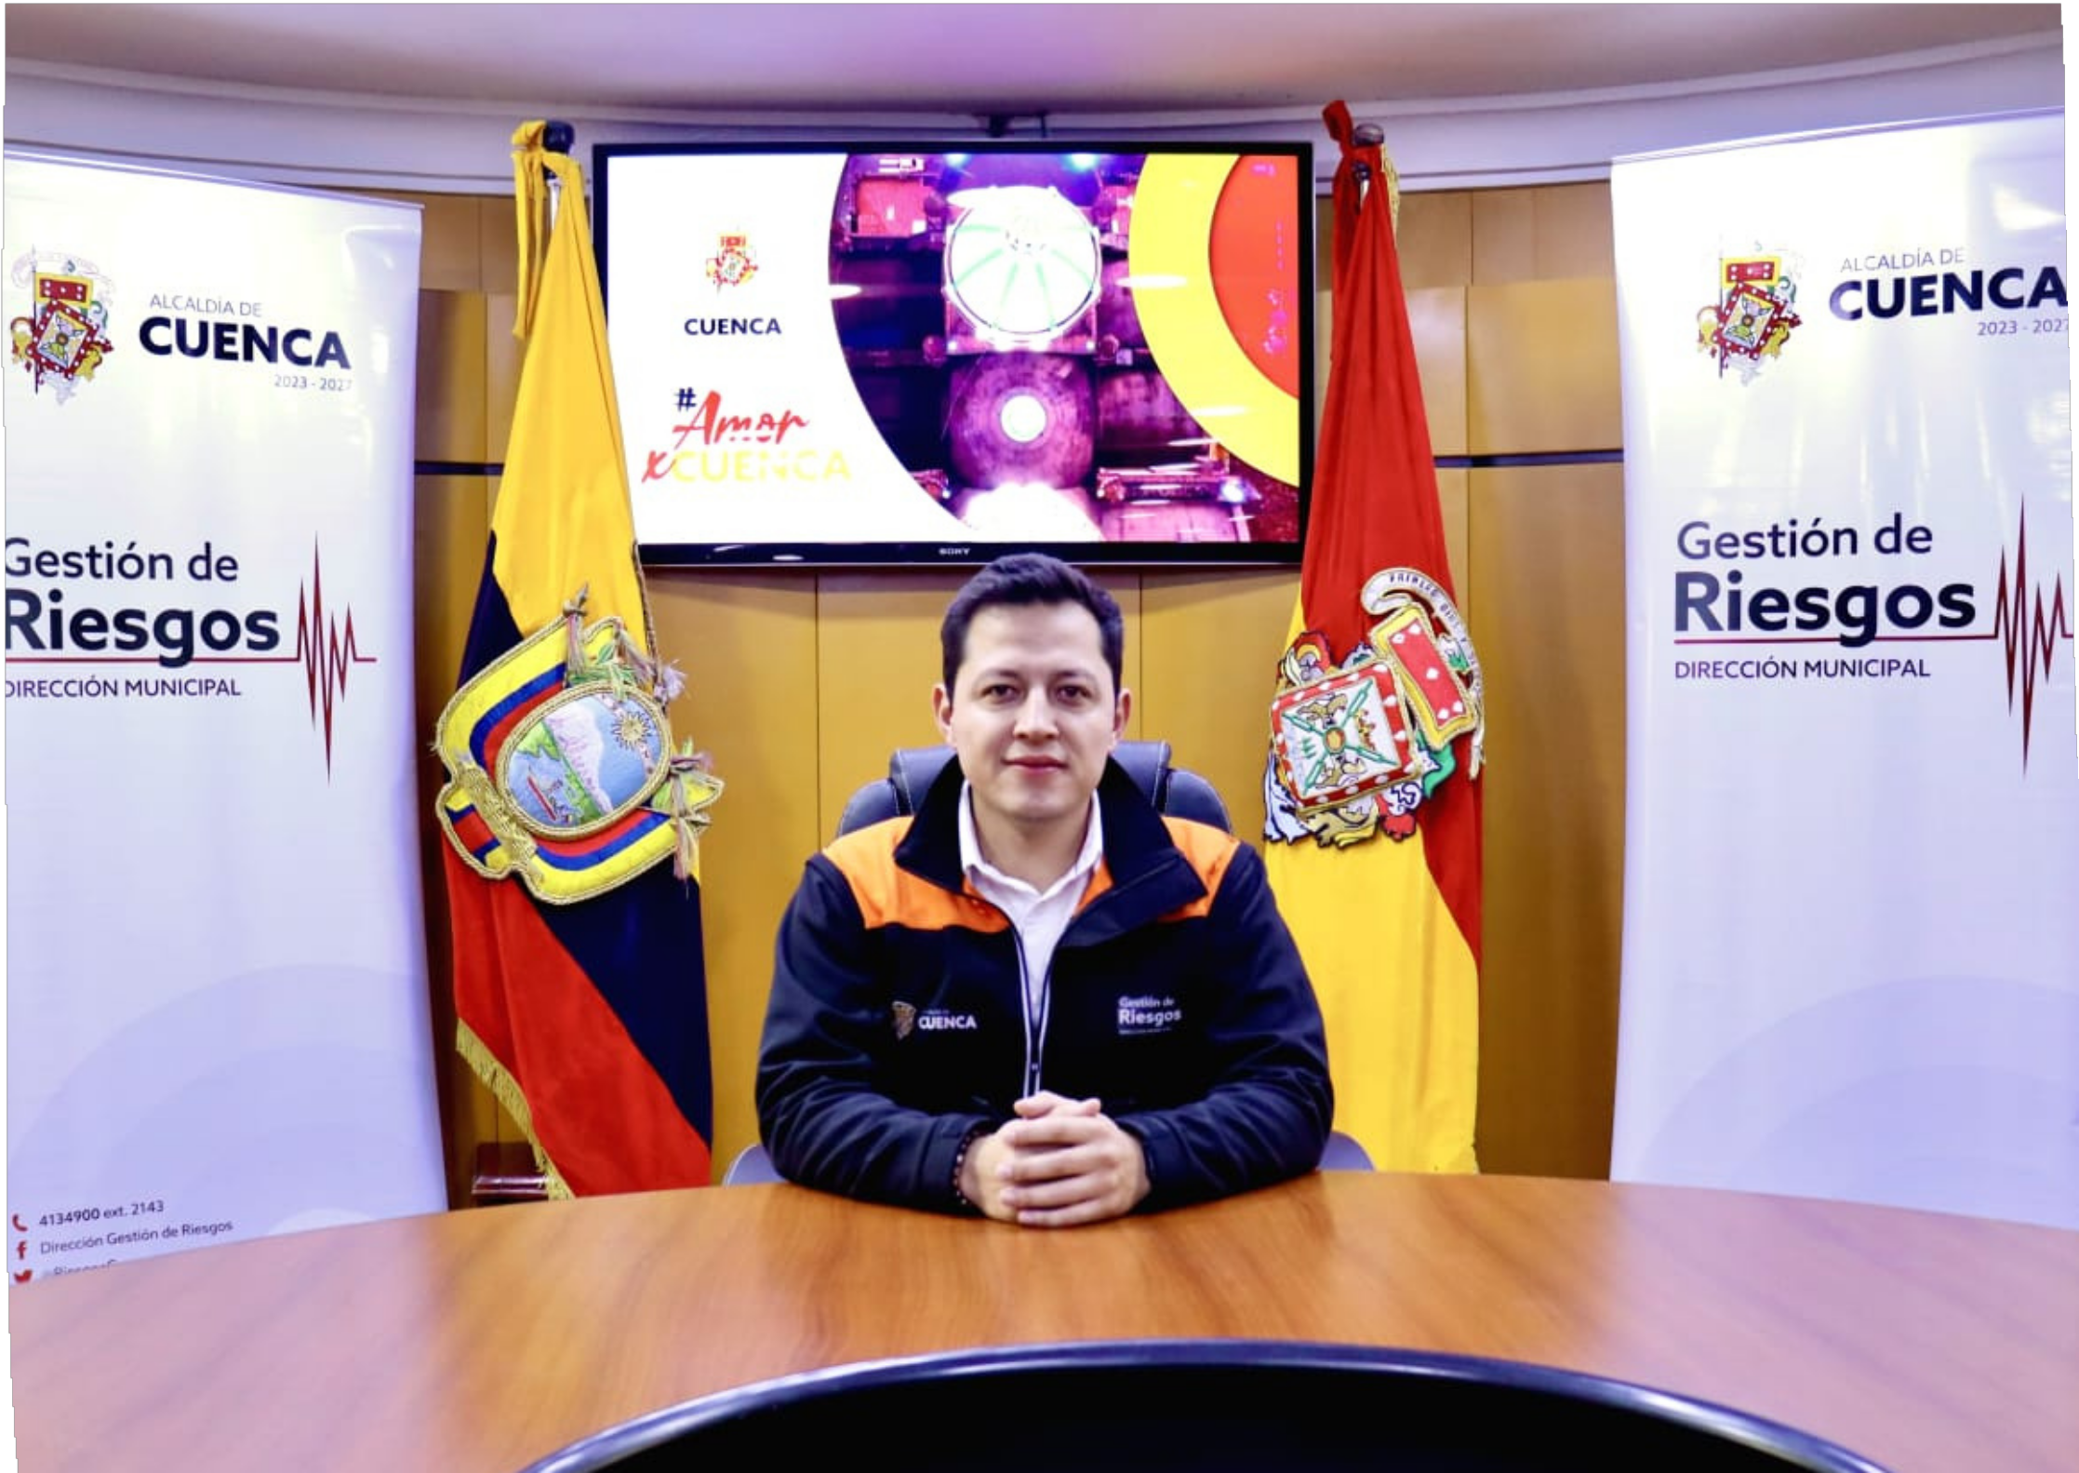
_{DIRECTOR} ING. ERICK GUTIÉRREZ
GENERAL DE GESTIÓN DE RIESGOS

Slide 2
LA GESTION DEL RIESGO DE DESASTRES Y EL MANEJO INTEGRAL DEL FUEGO DENTRO DEL AMBITO DE PLANIFICACION INTERINSTITUCIONAL
DIRECTOR GENERAL DE GESTION DE RIESGOS
ING. ERICK GUTIERREZ

Slide 3
EVALUACIÓN DE RIESGOS: IDENTIFICAR ÁREAS Y COMUNIDADES EN RIESGO, UTILIZANDO MAPEO Y MONITOREO.
INNOVACIÓN Y TECNOLOGÍA: FOMENTAR LA INVESTIGACIÓN Y USO DE TECNOLOGÍA AVANZADA PARA LA GESTIÓN DEL FUEGO.
PLANIFICACIÓN Y COORDINACIÓN: DESARROLLAR PLANES DE EMERGENCIA Y FOMENTAR LA COOPERACIÓN ENTRE ENTIDADES, ONGS, COMUNIDADES Y SECTOR PRIVADO, ADEMÁS DE REALIZAR CAPACITACIONES REGULARES.
GESTION DEL RIESGO DE DESASTRES Y MANEJO INTEGRAL DEL FUEGO
MARCO LEGAL Y POLÍTICO: IMPLEMENTAR Y HACER CUMPLIR LEYES Y POLÍTICAS QUE INTEGREN LA GESTIÓN DEL RIESGO DE DESASTRES EN LOS PLANES DE DESARROLLO.
PREVENCIÓN Y MITIGACIÓN:
TÉCNICAS DE MANEJO DE
IMPLEMENTAR
VEGETACIÓN,
PRÁCTICAS AGRÍCOLAS SOSTENIBLES Y CAMPAÑAS DE CONCIENCIACIÓN.
RESPUESTA Y RECUPERACIÓN: ESTABLECER SISTEMAS DE ALERTA TEMPRANA, FORMAR EQUIPOS DE RESPUESTA RÁPIDA Y PLANIFICAR LA RECUPERACIÓN POST-DESASTRE.
UNA PLANIFICACIÓN COORDINADA Y MULTIFACÉTICA, INVOLUCRANDO A MÚLTIPLES ACTORES Y NIVELES DE GOBIERNO, ES ESENCIAL PARA REDUCIR EL IMPACTO DE LOS INCENDIOS FORESTALES Y OTROS DESASTRES NATURALES.

Slide 4
GAD MUNICIPAL DE
CUENCA
DIRECCION
GENERAL DE
GESTION DE RIESGOS
MONITOREO
PREPARACIÓN
REDUCCION
Y RESPUESTA

Slide 5
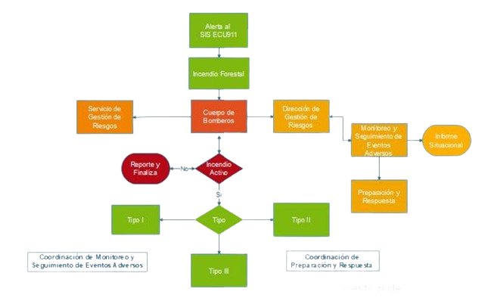
MONITOREO

Slide 6
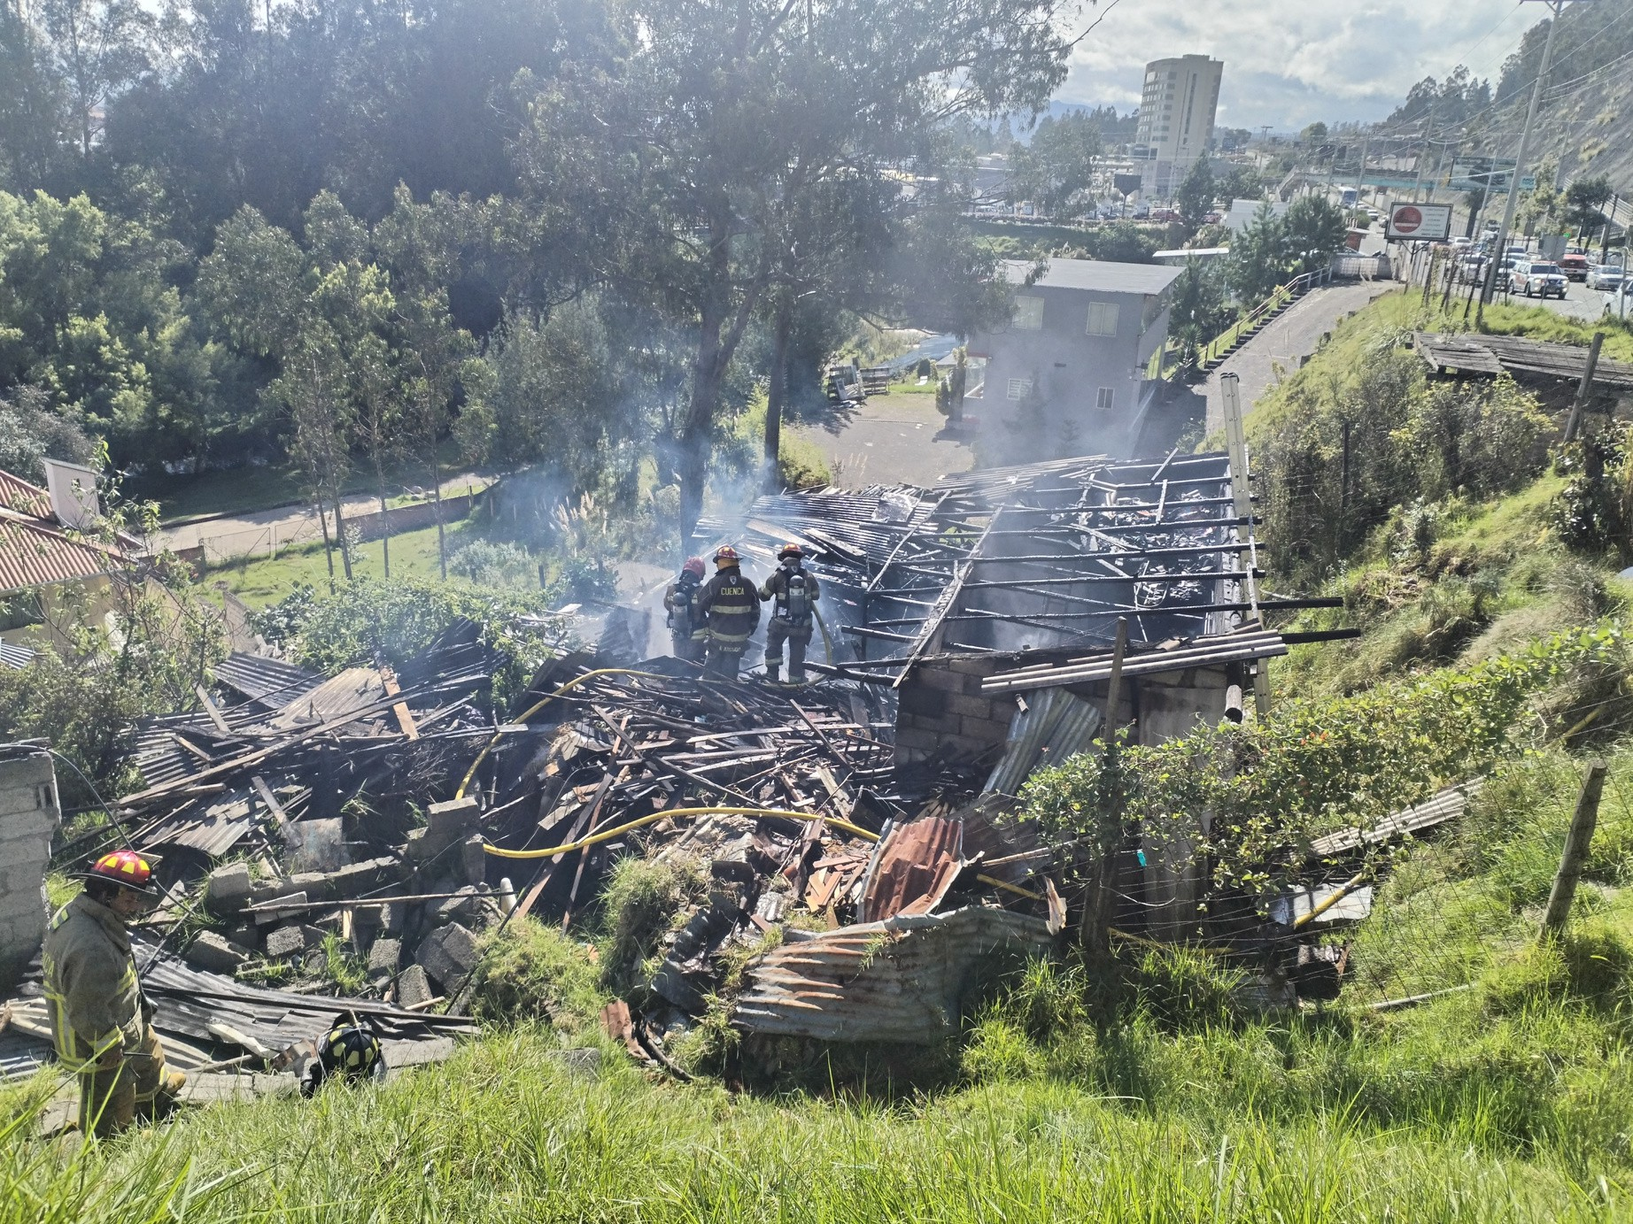
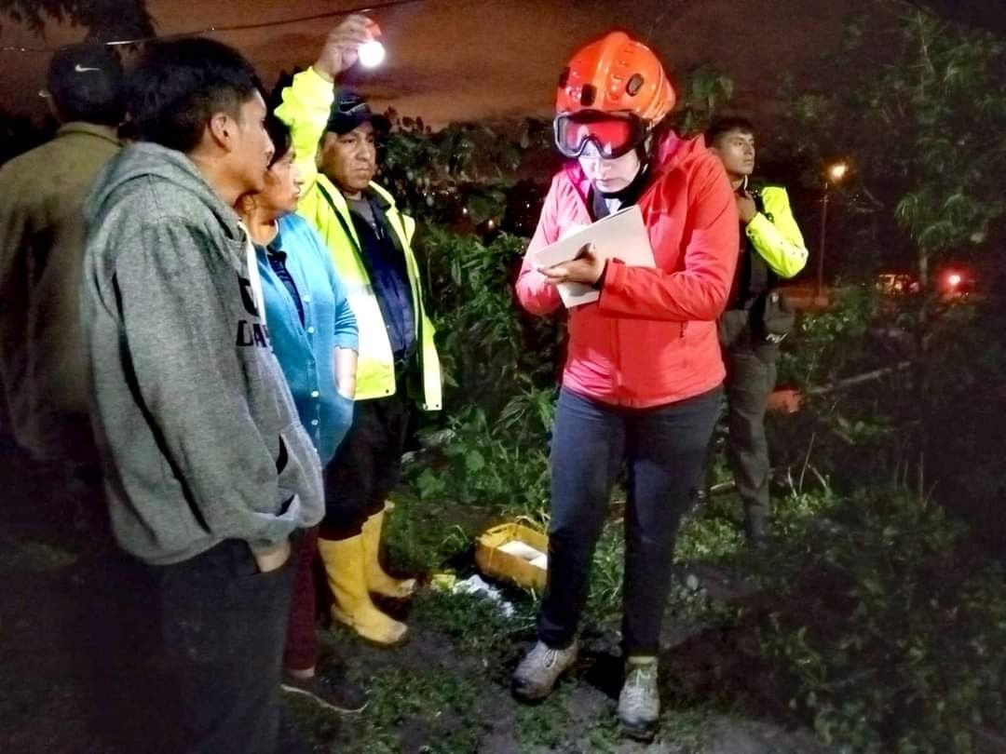
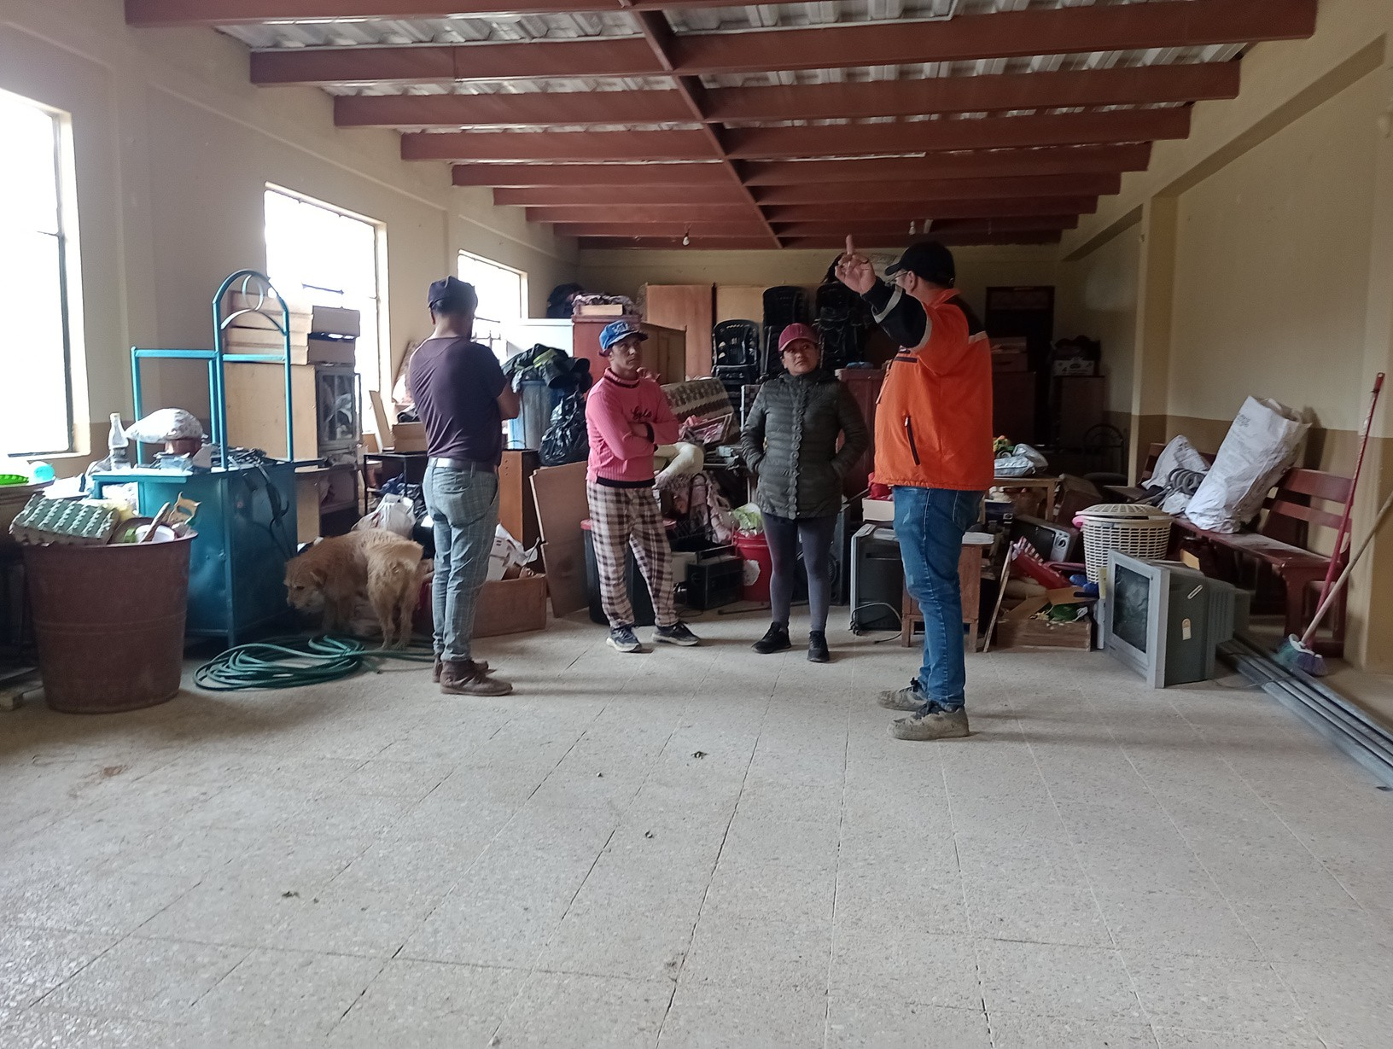
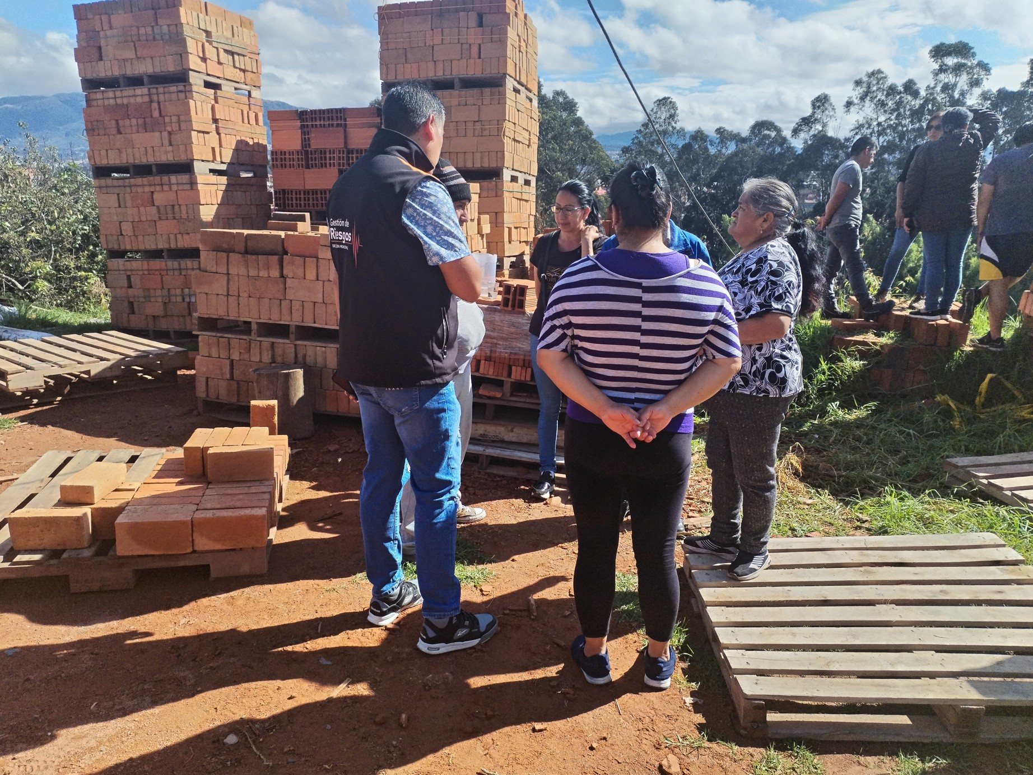
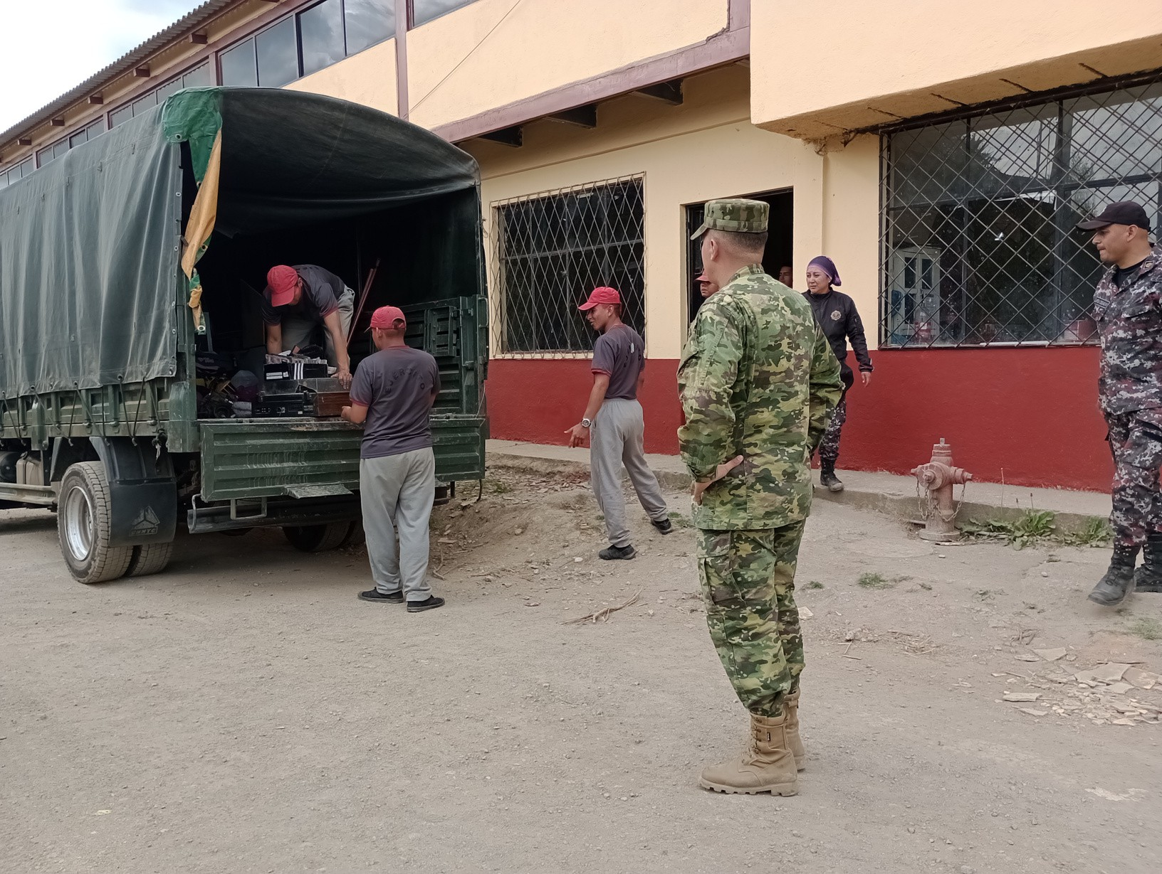
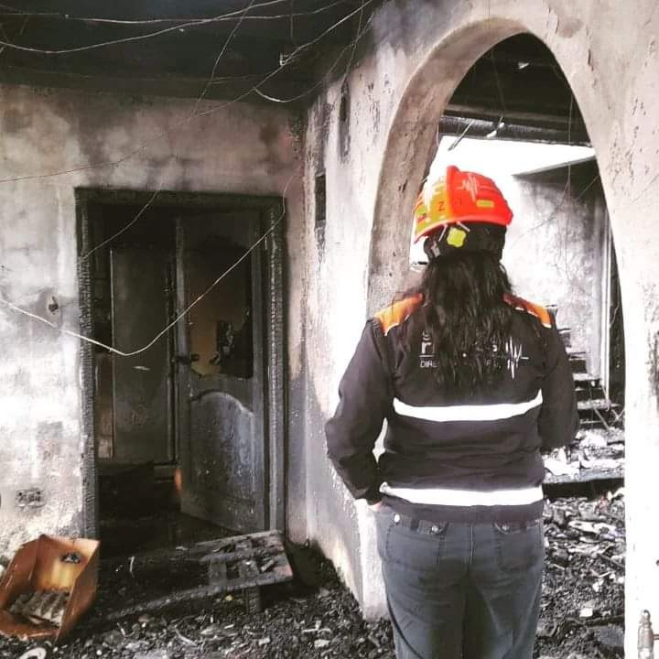
PREPARACIÓN Y RESPUESTA
Requiere Asistencia Humanitaria?
PREPARACIÓN Y RESPUESTA
Validación de Alojamiento
Activación de Alojamiento
No
Si
EVALUACIÓN INICIAL DE NECESIDADES EVIN
¿Requiere Alojamiento Temporal?
Asistencia Humanitaria (Acción Social Municipal - Secretaría Nacional de Gestión de Riesgos) Seguridad
Guardia Ciudadana Atención de Salud y Psicológica Desarrollo Social
Asistencia Humanitaria (Acción Social Municipal - Secretaría Nacional de Gestión de Riesgos)
Atención de Salud y Psicológica Desarrollo Social
No
Si
Cierre de Alojamiento
FINALIZACIÓN DEL PROYECTO

Slide 7
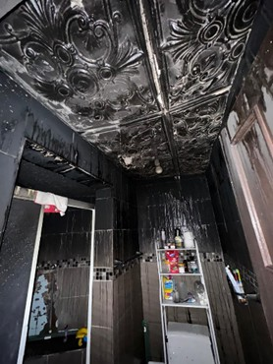
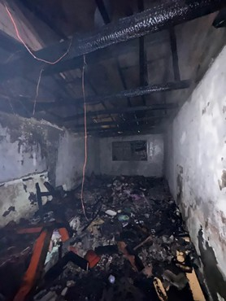
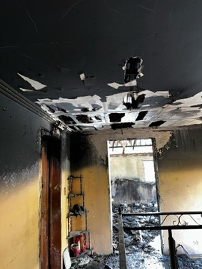
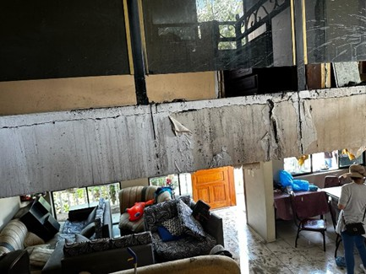
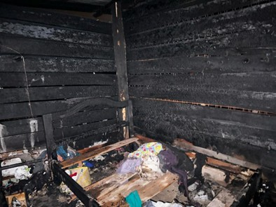
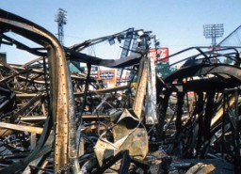
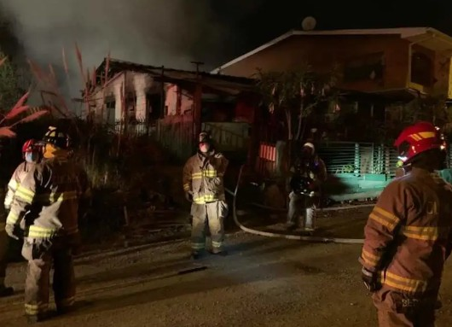
AFECCIONES
REDUCCION
DAÑOS ESTRUCTURALES: DESTRUCCIÓN TOTAL O PARCIAL, DEBILITAMIENTO DE MATERIALES Y DAÑOS A ESTRUCTURAS DE SOPORTE
INSPECCION
DETERMINACION
AFECCIONES
DAÑOS A INSTALACIONES Y SISTEMAS: DESTRUCCIÓN DE SISTEMAS ELÉCTRICOS Y PLOMERÍA
DAÑOS A ACABADOS Y SUPERFICIES: CHAMUSCADO Y AHUMADO DE PAREDES, TECHOS, SUELOS Y FACHADAS
CONTAMINACIÓN Y DAÑOS
RECOMENDACIONES
INFORME
IN SITU
TÉCNICO
SECUNDARIOS: INFILTRACIÓN DE HUMO Y HOLLÍN, Y DAÑOS POR AGUA Y PRODUCTOS QUÍMICOS
HABITABILIDAD
RECUPERACION
IMPACTOS EN SEGURIDAD: ESTRUCTURAL
LA HABITABILIDAD Y
INESTABILIDAD Y PROBLEMAS EN
ESCALERAS, ASCENSORES Y SALIDAS DE EMERGENCIA
DAÑOS A SISTEMAS DE PROTECCIÓN CONTRA INCENDIOS: AFECTACIÓN DE ROCIADORES, ALARMAS Y DETECTORES DE INCENDIOS

Slide 8
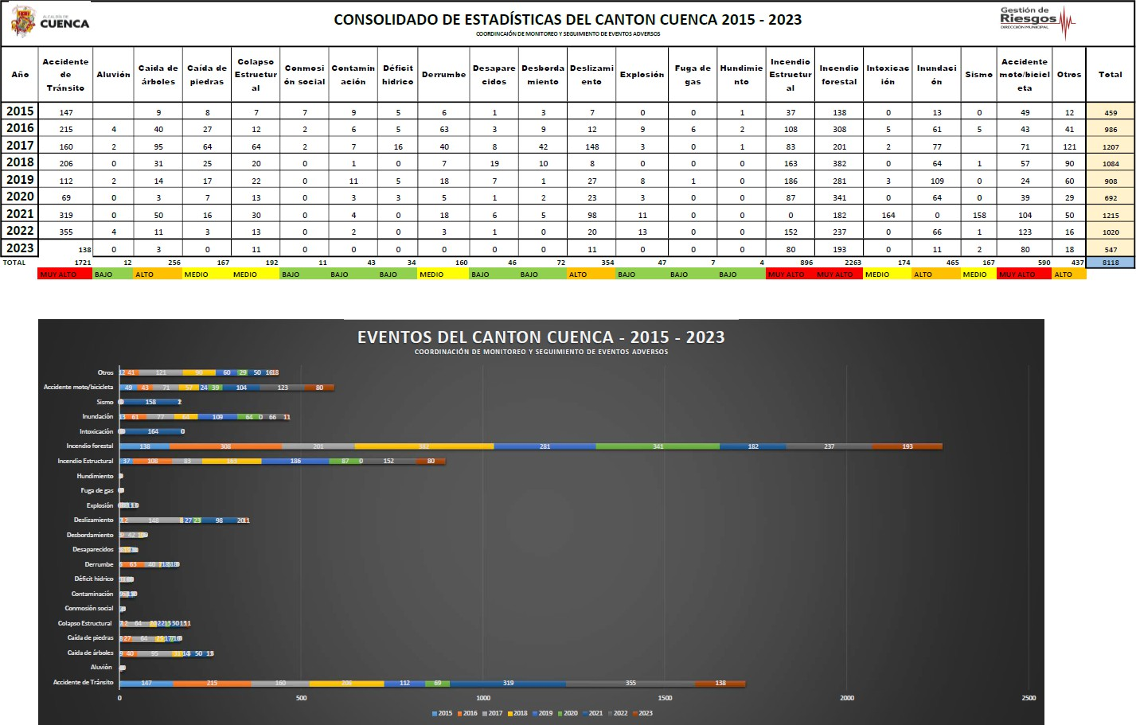

Slide 9
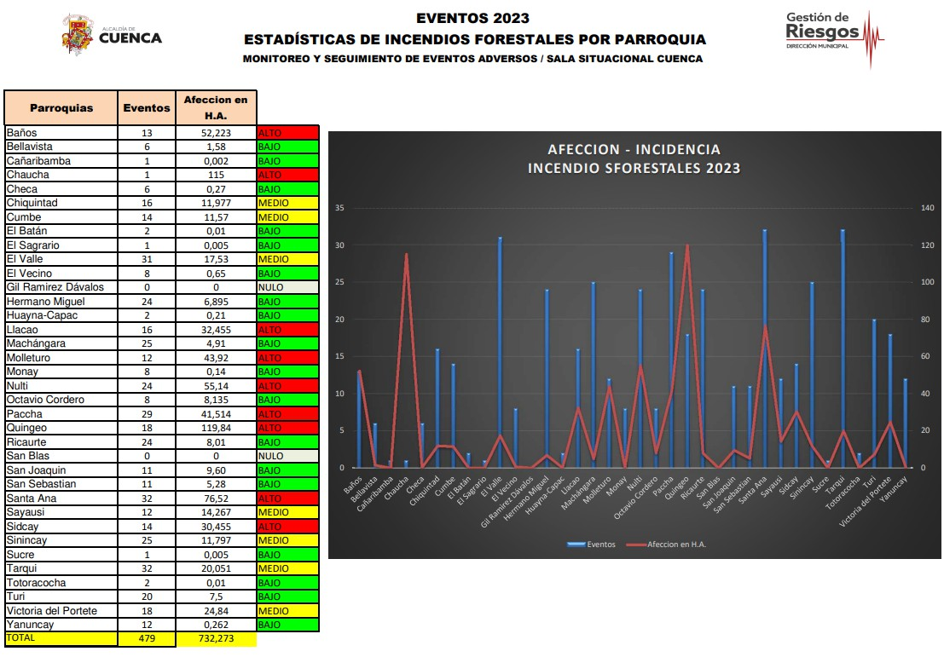

Slide 10
CAMPAÑAS
EDUCOMUNICACIONALES
Campaña institucional que nacio en 2011, con el objetivo de disminuir el número de incendio forestales en el cantón Cuenca a través de una campaña informativa para conciencia ala ciudadanía especialmente a quienes habitan en las zonas

Slide 11
CÓDIGO ORGÁNICO INTEGRAL PENAL
LEGISLACIÓN
ARTÍCULO 246.- INCENDIOS FORESTALES Y DE
VEGETACIÓN.- LA PERSONA QUE PROVOQUE
DIRECTA O INDIRECTAMENTE INCENDIOS O
INSTIGUE LA COMISIÓN DE TALES ACTOS, EN
BOSQUES NATIVOS O PLANTADOS O PÁRAMOS,
SERÁ SANCIONADA CON PENA PRIVATIVA DE LIBERTAD DE UNO A TRES AÑOS.
SE EXCEPTÚAN LAS QUEMAS AGRÍCOLAS O
DOMÉSTICAS REALIZADAS POR LAS
COMUNIDADES O PEQUEÑOS AGRICULTORES
DENTRO DE SU TERRITORIO. SI ESTAS QUEMAS
SE VUELVEN INCONTROLABLES Y CAUSAN
INCENDIOS FORESTALES, LA PERSONA SERÁ
SANCIONADA POR DELITO CULPOSO CON PENA PRIVATIVA DE LIBERTAD DE TRES A SEIS MESES.
SI COMO CONSECUENCIA DE ESTE DELITO SE
PRODUCE LA MUERTE DE UNA O MÁS
PERSONAS, SE SANCIONARÁ CON PENA
PRIVATIVA DE LIBERTAD DE TRECE A DIECISÉIS AÑOS.
ARTÍCULO 364.- INCENDIO.- LA PERSONA QUE
INCENDIE LOS BIENES O LUGARES ENUMERADOS EN
EL PRESENTE ARTÍCULO, SERÁ SANCIONADA CON PENA PRIVATIVA DE LIBERTAD DE DIEZ A TRECE
EMBARCACIONES, AERONAVES, TRANSPORTE
TERRESTRE, ALMACENES, ASTILLEROS, EDIFICIOS O
CUALQUIER OTRO LUGAR QUE SIRVA DE
HABITACIÓN Y MANTENGA EN SU INTERIOR A UNA O MÁS PERSONAS EN EL MOMENTO DEL INCENDIO.
AÑOS:

Slide 12
MUCHAS GRACIAS

